Slide 1
Statistique descriptive
2015/2016
Dr M Laoussati

Slide 2
Objectifs
Représenter les données d’une variable graphiqument

Slide 3
REGROUPEMENT DES DONNEES
Le regroupement des données se fait sous forme d’un tableau ou par la représentation graphique

Slide 4
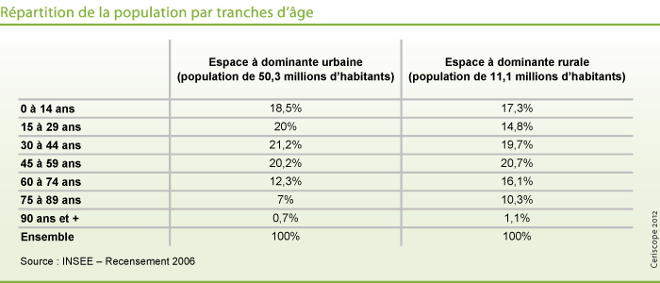

Slide 5
Le titre du tableau, en haut, comporte trois informations essentielles, à savoir, la personne (qui ou quoi), le lieu, le temps en plus de la source des données.
Il faut numéroter les tableau (chiffres romains)

Slide 6
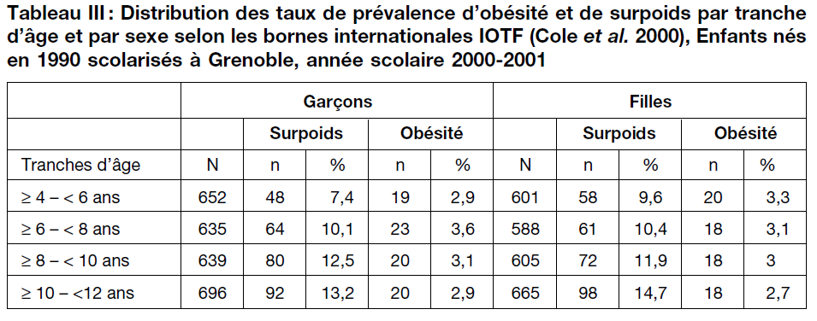

Slide 7
REPRESENTATION GRAPHIQUE
1- Histogramme
C’est un diagramme en surface contiguës. Ce mode de représentation graphique est utile pour les distributions de variables quantitatives continues.

Slide 8
Répartition de la fréquence d’une variable donnée selon l’âge

Slide 9
Polygone de fréquence
C’est une ligne polygonale, construite à partir de l’histogramme .
Adapté à la représentation d’une variable quantitative continue. Il convient généralement mieux que l’histogramme quand il s’agit
de représenter plusieurs distributions de fréquences sur un même système d’axes

Slide 10
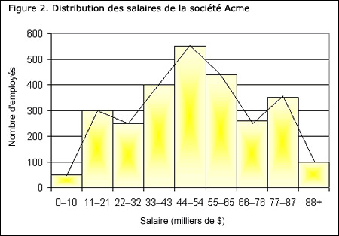
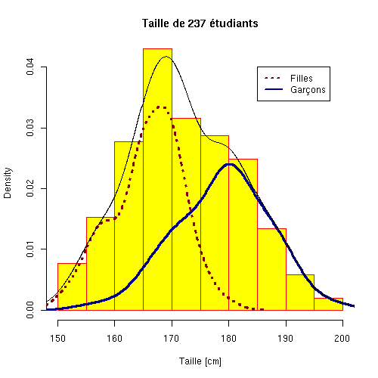

Slide 11
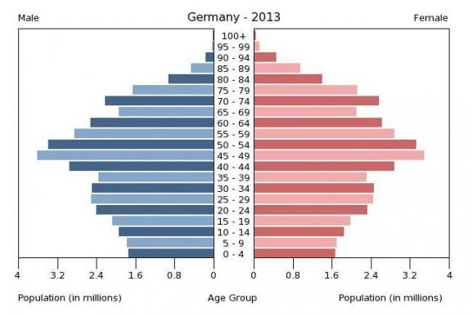
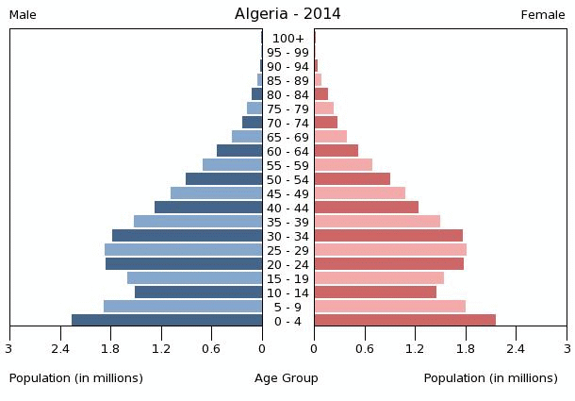
Pyramide
Il représente un double histogramme inversé et juxtaposé, pour la distribution d’une population selon l’âge et le sexe en démographie.

Slide 12
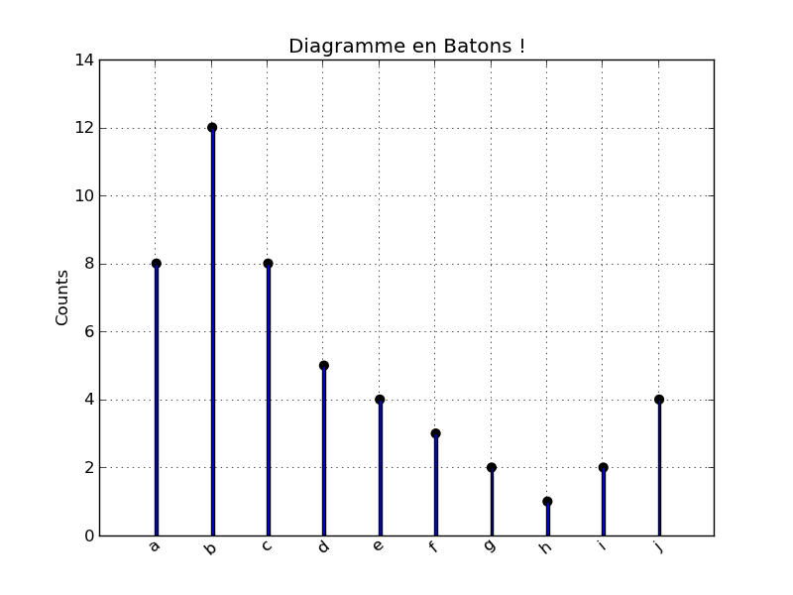
2-Diagramme en bâtonnets
Ce mode de représentation graphique est utile pour les distributions de variables quantitatives discontinues.

Slide 13
3- Diagramme en tuyaux d’orgue ou en barres
Ce sont des surfaces non contiguës. Utilisées surtout pour les caractères qualitatifs nominaux ou ordinaux.

Slide 15
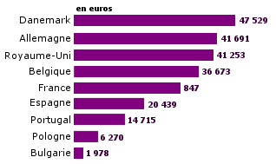

Slide 16
4- Diagramme circulaire ou à secteurs
En parts de gâteau, en camembert. Il est adapté à la représentation d’une seule distribution d’une variable qualitative nominale.
Le camembert peut être choisi à la place d’un diagramme en barres à condition que le nombre de classes soit faible .(inferieur ou égal à 5)

Slide 17
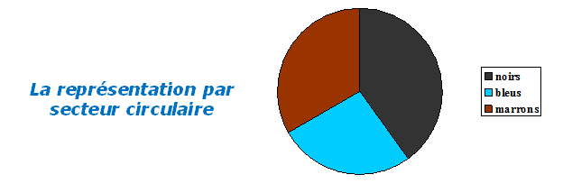

Slide 18
Autres formes de graphiques

Slide 19
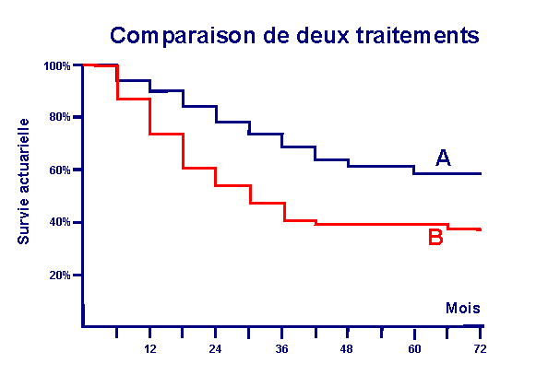
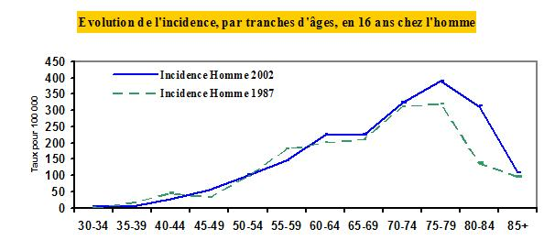
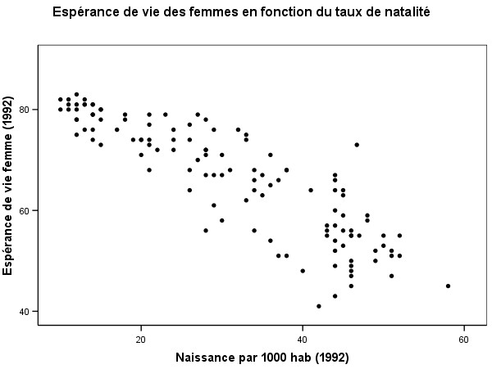
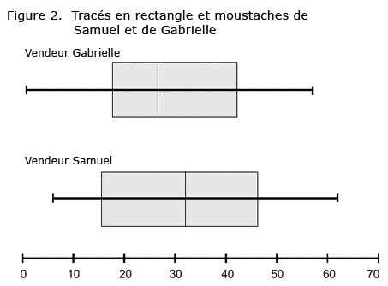
Autres types de diagrammes

Slide 20
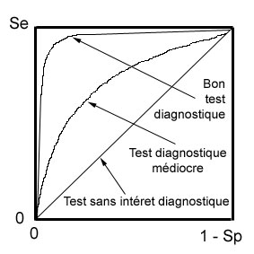
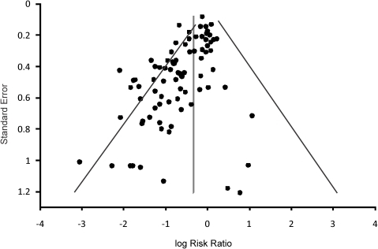

Slide 21
Le titre du graphique, comporte trois informations essentielles, la personne (qui ou quoi), le lieu, le temps en plus de la source des données.
Il faut numéroter les figures. (chiffres arabes)

Slide 22
